Slide 1
TEMA 6:
INSTALACIÓN DE LINUX UBUNTU 20.04 SERVER

Slide 2
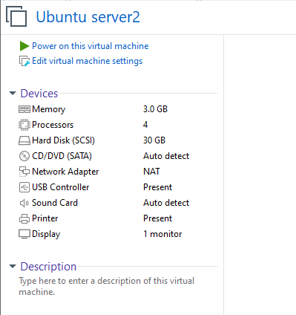
CREACIÓN DE LA MÁQUINA VIRTUAL
Desde Vmware, creamos una máquina con las siguientes características:

Slide 3
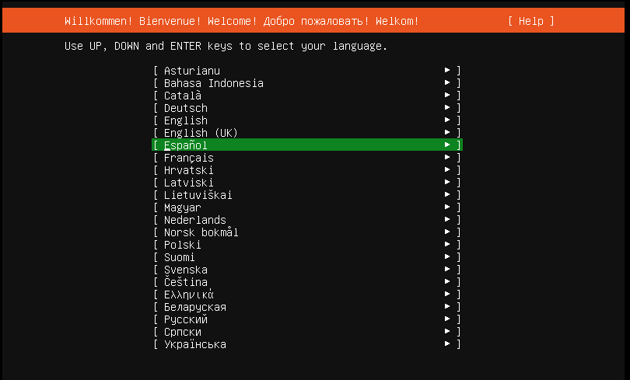
INSTALACIÓN DE LINUX UBUNTU 20.04 SERVER
Seleccionamos el idioma de la instalación.

Slide 4
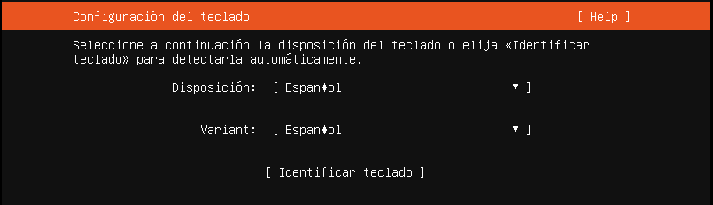
INSTALACIÓN DE LINUX UBUNTU 20.04 SERVER
Seleccionamos el idioma del teclado.

Slide 5
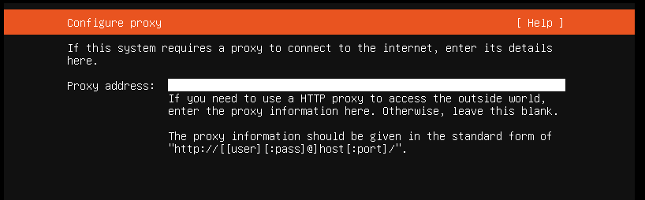
INSTALACIÓN DE LINUX UBUNTU 20.04 SERVER
En esta pantalla se nos pide información para el gestor de paquetes que conectará con los repositorios de Internet.
Si accedemos a Internet a través de Proxy, indicaremos en este punto la identificación del mismo.
Si salimos por un router o puerta de enlace, no haremos nada.

Slide 6
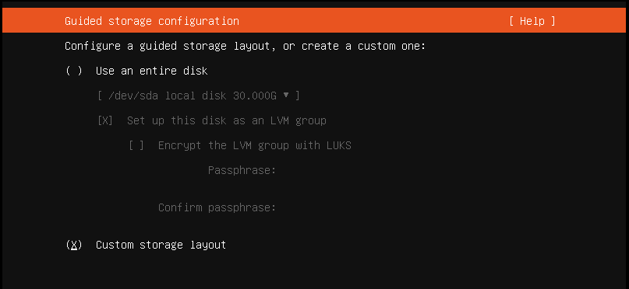
INSTALACIÓN DE LINUX UBUNTU 20.04 SERVER
Opciones de particionado de disco:
Use an entire disk:.
Custom storage layout: Para distribuir el espacio de disco a nuestro gusto.

Slide 7
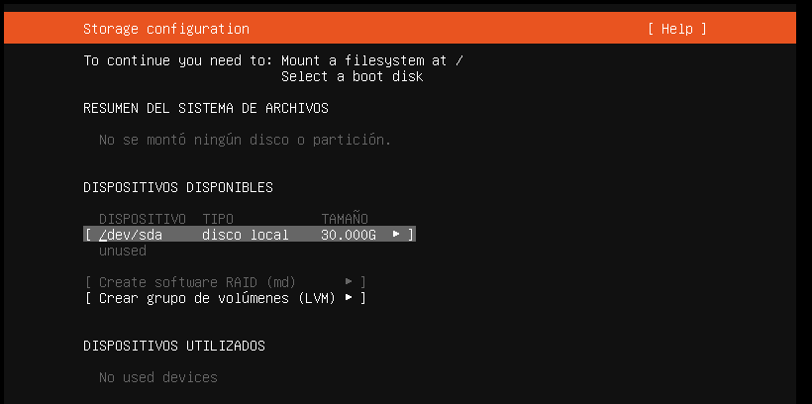
INSTALACIÓN DE LINUX UBUNTU 20.04 SERVER
Seleccionamos el disco que queremos particionar de forma manual.

Slide 8
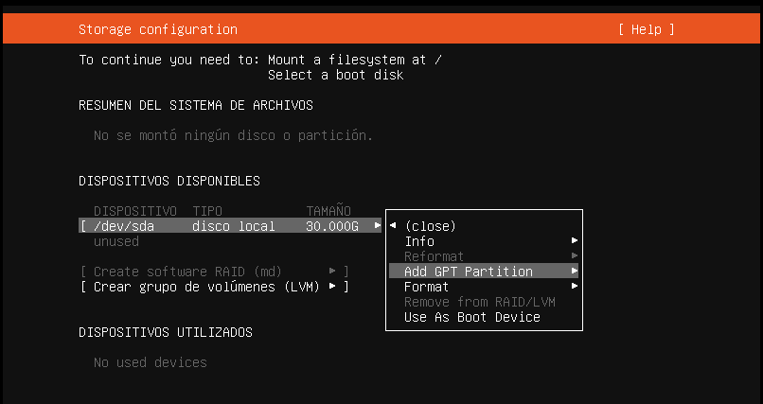
INSTALACIÓN DE LINUX UBUNTU 20.04 SERVER
Creamos una nueva tabla de particiones, eliminando así las particiones que pudiesen existir en el disco.

Slide 9
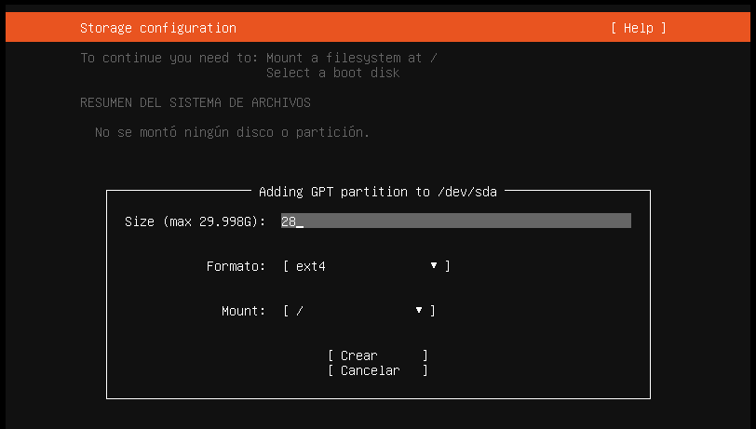
INSTALACIÓN DE LINUX UBUNTU 20.04 SERVER
Creamos una partición nueva de 28 GB. Con sistema de ficheros ext4 y punto de montaje /.

Slide 10
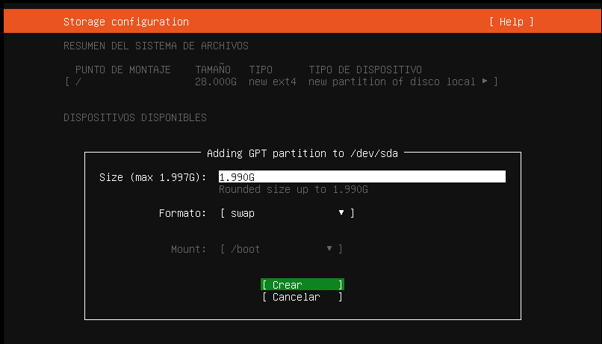
INSTALACIÓN DE LINUX UBUNTU 20.04 SERVER
Seleccionamos el espacio libre del disco para crear la partición de intercambio.

Slide 11
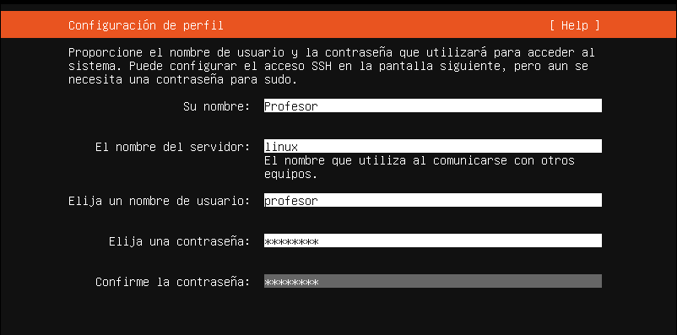
INSTALACIÓN DE LINUX UBUNTU 20.04 SERVER
Introducimos el nombre de usuario y el nombre de la máquina.

Slide 12
SELECCIÓN DE COMPONENTES SOFTWARE A INSTALAR
DNS Server: Servicio que permite asociar nombres de equipo y de dominio con direcciones IP de equipos de la red.
LAMP Server: Conjunto de subsistemas software con los que poder administrar Web o servidores dinámicos.
Mail Server: Servidor de correo electrónico.
OpenSSH Server: Protocolo de comunicaciones usado para conectar equipos entre sí: clientes o servidores.
PostgrSQL Server: Gestor de base de datos.
Print Server: Para crear un servidor de impresión.
Samba File Server: Para que nuestro equipo sea un controlador de dominio y conferirle compatibilidad de redes Linux y Windows, pudiendo compartir archivos e impresoras.

Slide 13
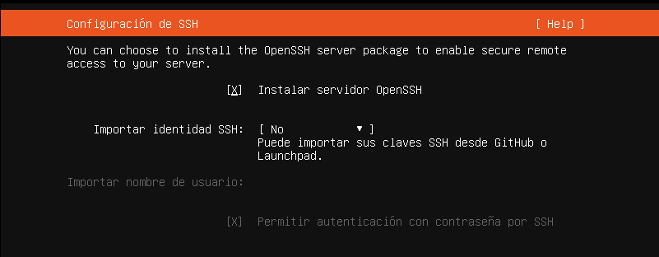
SELECCIÓN DE COMPONENTES SOFTWARE A INSTALAR
Nosotros seleccionaremos los servicios:
SSH Server

Slide 14
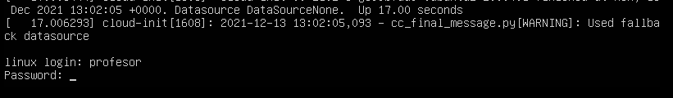

FINALIZAR LA INSTALACIÓN
La instalación habrá finalizado para completarla, habrá que reiniciar el sistema.
Nos pedirá el nombre de usuario y la contraseña.
Una vez dentro aparecerá el símbolo del sistema para introducir comandos.

